Slide 1
A ciascuno il suo: le sfide per i Sindaci
Le città sono spesso luogo di concentrazione dei problemi globali e i sindaci sono chiamati a risponderne verso i cittadini, anche se non hanno leve adeguate per farlo:
Crisi economica
Cambiamento climatico
Migrazioni
Invecchiamento della popolazione

Slide 2
La crisi economica ha colpito duramente in Italia. Il PIL procapite a parità di potere d’acquisto, fatta 100 la media dell’UE, si è notevolmente abbassato negli ultimi 10 anni.

Slide 3
Il tasso di disoccupazione Italia è ancora molto più alto della media europea (Eurostat, giugno 2016)

Slide 4
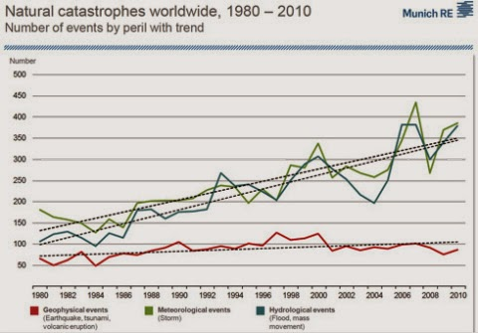
Il numero delle catastrofi naturali causate dal cambiamento climatico è in veloce crescita
Tra il 2008 e il 2014 più di 180 milioni di persone hanno dovuto migrare a causa di eventi climatici avversi

Slide 5
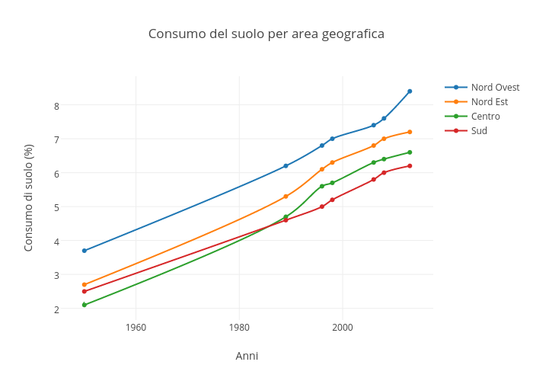
Eventi climatici avversi (nel nostro paese principalmente alluvioni/bombe d'acqua e siccità/ondate di calore) sono molto più rischiosi se accompagnati da una cattiva gestione delle risorse non rinnovabili, come il suolo

Slide 6
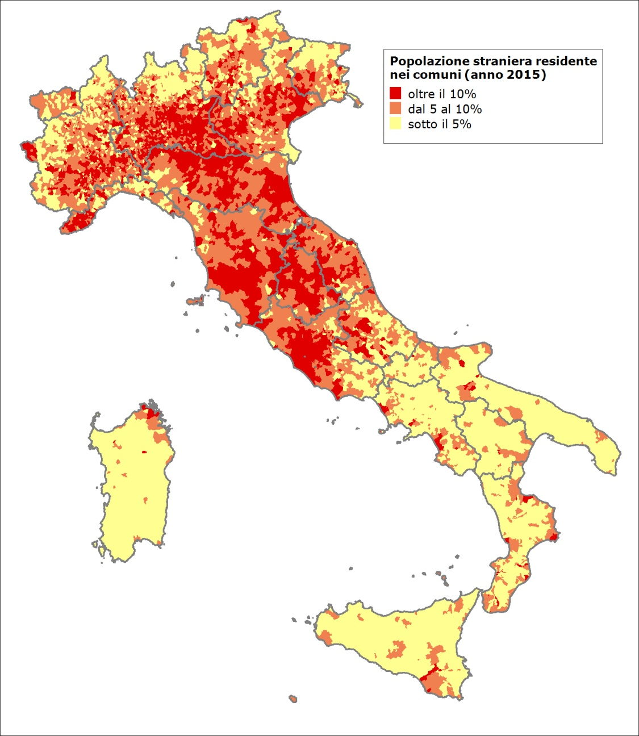
La popolazione straniera.
Sono 5.026.153 gli stranieri residenti in Italia
(8,29% della pop italiana – anno 2015)

Slide 7
L’indice di vecchiaia (numero di over 65 rispetto al numero degli under 15) è in rapida crescita in Italia. A questo ritmo, già tra meno di vent’anni potremo avere più di due anziani per ogni bambino

Slide 8
In questo clima è difficile mantenere la fiducia, ma i sindaci ci stanno riuscendo

Slide 9
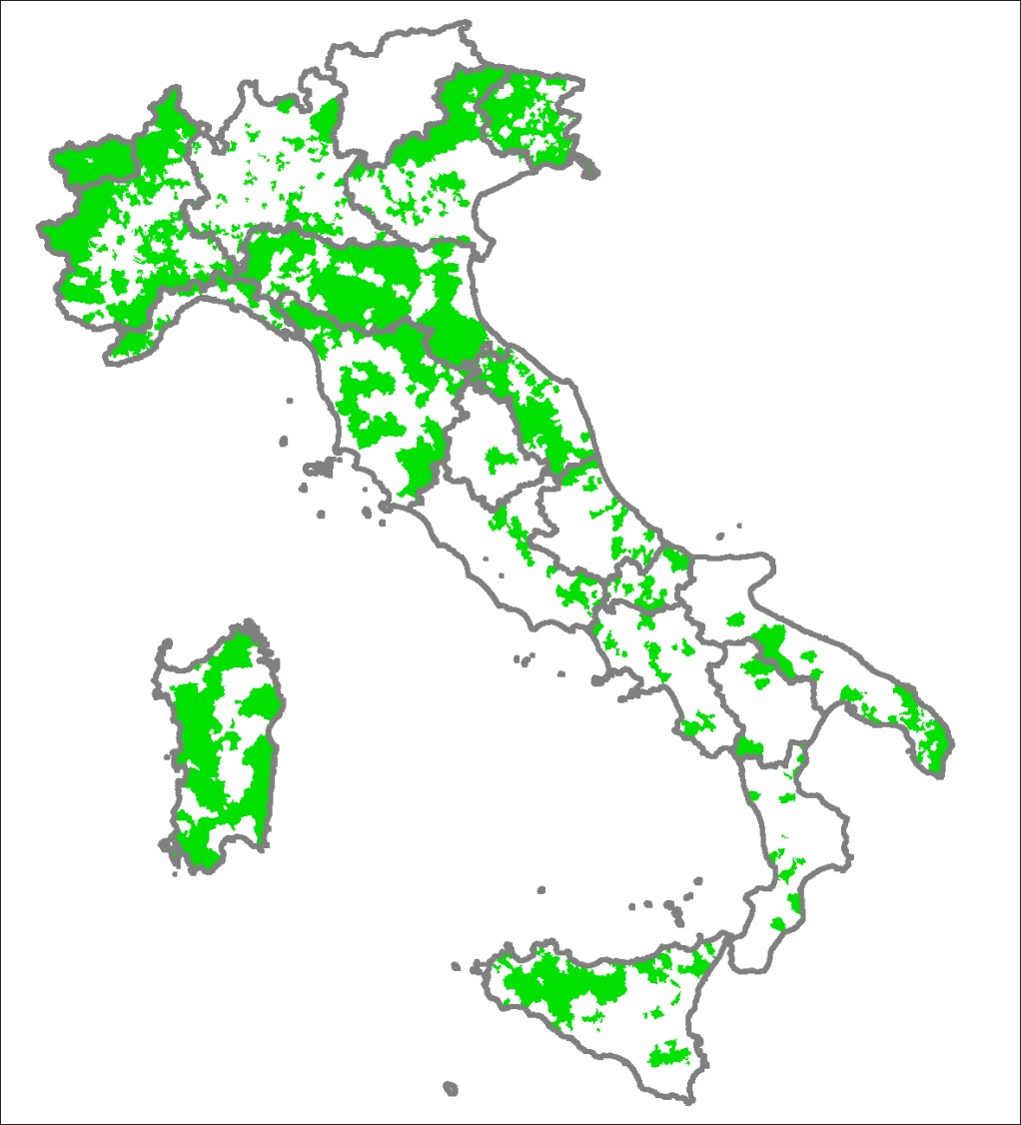
La fiducia è meritata anche perché i Comuni stanno facendo la loro parte
Per la prima volta dal Censimento del 1961 il numero dei Comuni è inferiore a 8.000, anche grazie alle 73 fusioni realizzate negli ultimi 20 anni
Le Unioni negli ultimi 5 anni sono cresciute da 313 a 536 e interessano 3.104 comuni e una popolazione di quasi 12 milioni di abitanti

Slide 10
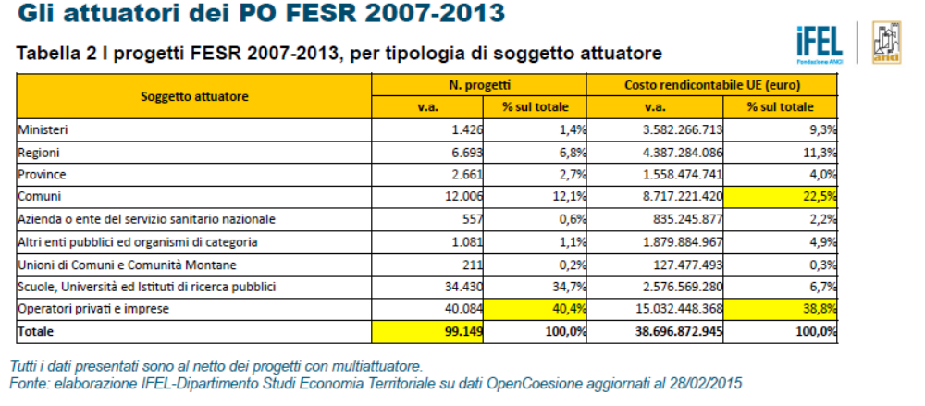
Nonostante i grandi margini di miglioramento, i Comuni restano i migliori soggetti attuatori nella capacità di spesa delle risorse comunitarie dopo il sistema delle imprese

Slide 11
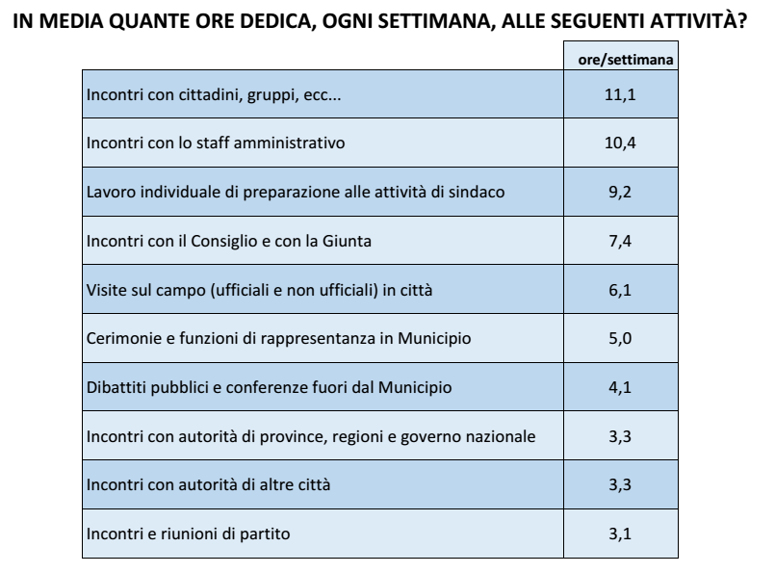
Per continuare a meritare questa fiducia, i Sindaci dedicano una quota maggioritaria del proprio tempo nel confronto con i cittadini. (Fonte UNIFI)

